Slide 1


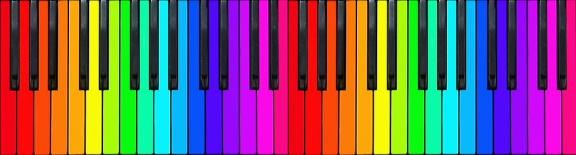
Муниципальное бюджетное дошкольное образовательное учреждение центр развития ребенка - детский сад №21 «Елочка»
357625, Ставропольский край, г. Ессентуки, ул. Пятигорская,138.
Факс 8(87934) 2-65-86, Тел. 8(87934) 2-65-79 e-mail: yelochka21@mail.ru
Педагогический проект
«Музыкальный
калейдоскоп»
Цель проекта: развитие музыкально-творческих способностей детей
посредством различных форм и методов педагогического воздействия.
Друзья! Что бы Вы не делали, старайтесь сделать так, как подсказывает Ваше сердце!
Ведь как сказал Л. Бетховен, «Сердце — вот истинный рычаг всего великого!»
Город Ессентуки, 2019 год

Slide 2








1. Актуальность выбранной темы проекта
Низкая социальная активность
Стремительность
окружающего мира
Социальное равнодушие
Отсутствие творческих людей
Мыслят образами,
числами и символами
Обширное информационно- цифровое поле
Однообразный круг
интересов
Новое поколение детей
Восхищаться? Кем?
Удивляться? Чему?
Кто я такой?
Я - ЦЕЛЫЙ МИР!
Что я могу?
Ярко выражены музыкальные способности, мотивации нет.
Слабо выражены музыкальные способности, мотивация высокая
Ярко выражены музыкальные способности, мотивация высокая
Notes:
Каждый год из детского сада выпускаются в школу совершенно иные дети. Иное поколение. Мыслят быстрее, информации о фактах, событиях, понятиях – все больше… Удивляются все меньше. Меньше восхищаются и негодуют. Спокойны в однообразном круге интересов: компьютеры, приставки, Барби, машинки. Как разбудить в наших детях интерес к самим себе? Как объяснить им, что самое интересное скрыто в них самих, а не в игрушках и компьютерах?
Я считаю, что музыкально-творческие способности есть у каждого человека. Важно не упустить момент для их развития. Опыт работы за несколько последних лет показал мне, что в детях по разному сочетаются яркость музыкальных способностей и сила мотивации.
Передо мной встал вопрос поиска путей развития музыкально-творческих способностей дошкольников, ведь они позволяют ребёнку, сталкиваясь с неизвестными ситуациями и с переменами, осознанно с ними справляться.
Дети постоянно требуют особого внимания родителей, воспитателей и учителей. Но у окружающих взрослых порой не хватает времени. А мы с вами понимаем, что забота о развитии творческих способностей детей сегодня — забота о развитии науки, культуры и социальной жизни общества завтра.

Slide 3


2. Цели, задачи, этапы реализации проекта.
Цель: развитие музыкально-творческих способностей детей
посредством различных форм и методов педагогического воздействия.
Задачи:
Обучать приёмам творческой деятельности.
Этапы реализации проекта:
Развивать природную музыкальность детей и первоначальные навыки музицирования, способность к спонтанному творческому поведению.
Организационный
Практический
Итоговый
Воспитывать интерес к различным видам музыкального творчества, формировать музыкальный вкус через эмоциональное воздействие
классической музыки.
Формировать знания о видах музыкально-творческой деятельности, средствах художественной выразительности.
Организовать для детей образовательное пространство, способствующего развитию музыкально-творческих способностей.
сохранение в совместной деятельности игрового начала.
Участники: дети, родители, сотрудники ДОУ.
Сроки реализации: сентябрь 2017г- июнь 2018 г.
Notes:
Эти наблюдения и размышления легли в основу моего педагогического проекта по развитию музыкально-творческих способностей дошкольников. С Целью и задачами проекта вы можете ознакомиться на экране. В процессе реализации задач проекта, через систему разнообразных методов и форм работы, каждый ребёнок сможет творчески реализовать свою индивидуальность. Участниками проекта стали дети, родители и педагоги ДОУ. Срок реализации проекта - 1 год.

Slide 4






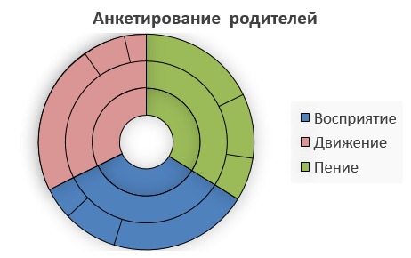
3. Организационный этап ( Август - Сентябрь 2017 г.)
Анкетирование воспитателей
?
-
?
Количество респондентов
- 42 семьи
+
+
-
-
+
+
+
-
-
-
-
+
-
+
?
+
1 мл
2 мл
3 ср
4 ст
5 пдг
Notes:
Проанализировала уровень развития музыкальны способностей детей, возможность взаимодействия с коллегами и родителями, сделала следующие выводы: Не каждый родитель смог объяснить, какую музыку и как часто в семье слушают с ребёнком. Каждый с уверенностью заявил, что его ребёнок активно двигается под музыку, но при конкретизации вопроса «Передается ли в его движениях ритм, темп и характер музыки» многие родители сомневались в ответе. Что касается пения, здесь однозначно обозначилась проблема: дети стесняются пробовать воспроизводить песенные отрывки, у многих присутствует неуверенность в себе, что говорит об отсутствии элементарных музыкальных навыков.
В своей работе воспитатели групп часто используют музыкальный материал, но анализ анкет показал, что у них есть трудности с его подбором при планировании работы. К тому же воспитатели отметили, что лишь немногие дети используют движения, разученные на музыкальных занятиях, в своих играх, и чем старше становятся, тем менее активно используют зону самостоятельной музыкальной деятельности.
По итогам диагностике по методике Анатолия Николаевича Лутошина, среди детей старшей и подготовительной групп, выделились следующие типы, отличающихся особенностями художественного восприятия. Это Фантазеры, мечтатели, рационализаторы и потребители. Каждая из этих групп имеет свои особенности. Наиболее часто встречающейся тип – к сожалению – это потребители. Мне бы в совершенстве, хотелось бы видеть в наших детях рациональных фантазеров.

Slide 5
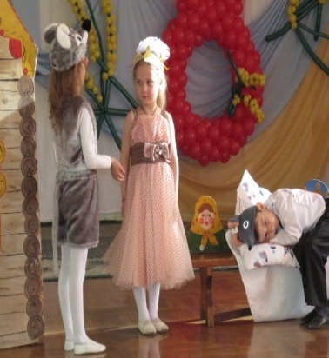
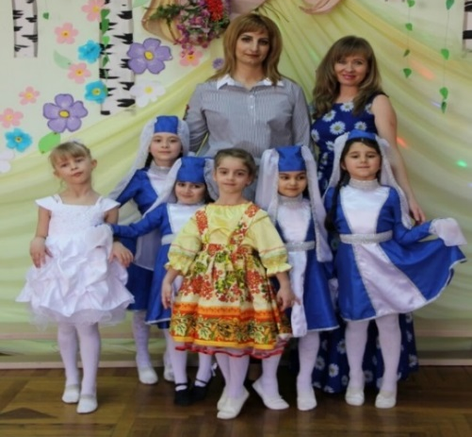
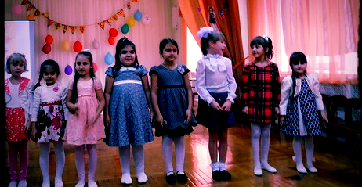
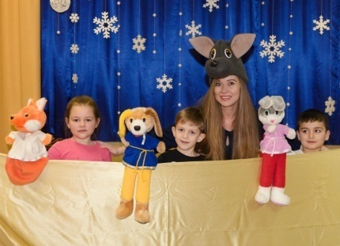
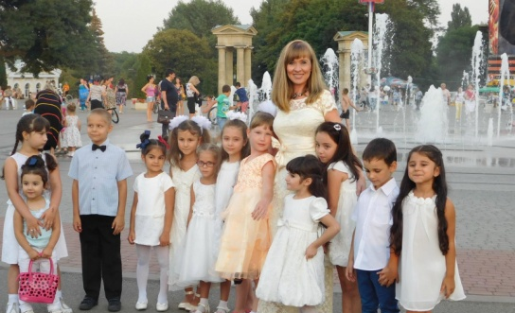
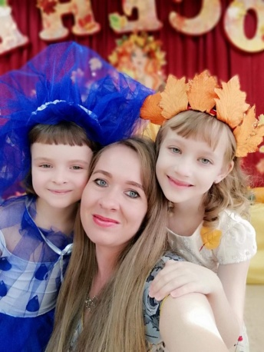
4. Практический этап №1 (Октябрь 2017 г- июнь 2018 г)
Реализация ООП ДОУ с детьми старшей гр. (12 чел) и подготовительной гр (14 чел) .
Работа кружка дополнительного образования «Музыкальный калейдоскоп» (26 чел)
Постановка мюзиклов «Сказка о глупом мышонке», «Волшебный колодец».
Выступление на родительских собраниях
Дети в утренниках для младших групп в качестве героев
Выступление на городском празднике в честь дня города Ессентуки
Notes:
В ходе реализации практического этапа проекта, помимо работы по своей рабочей программе, я вела кружок «Музыкальный калейдоскоп», куда включила всех желающих детей старшей и подготовительной группы, с согласия родителей. Всего 26 воспитанников.
На занятиях мы слушали музыкальные отрывки и учились определять и выражать эмоциональную окраску, драматизировали и оркестровали отрывки музыкальных и художественных произведений, участвовали в двигательных импровизациях и разучивали элементы различных танцев, развивали внимание посредством игр-мемори и шумового оркестра , логических дидактических игр в из музыкальных лепбуков.

Slide 6
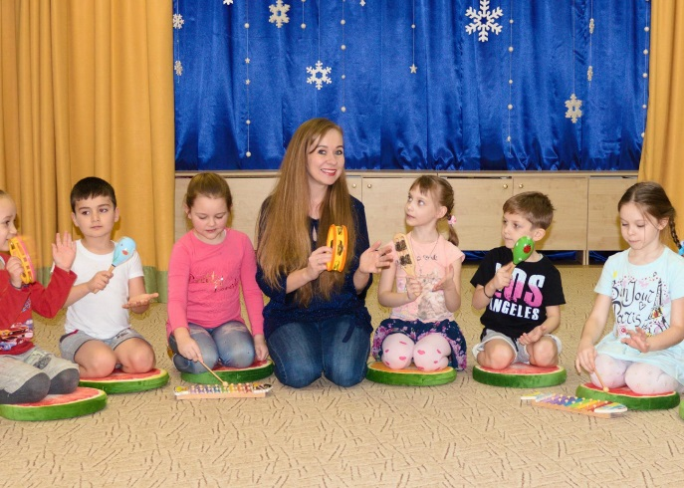
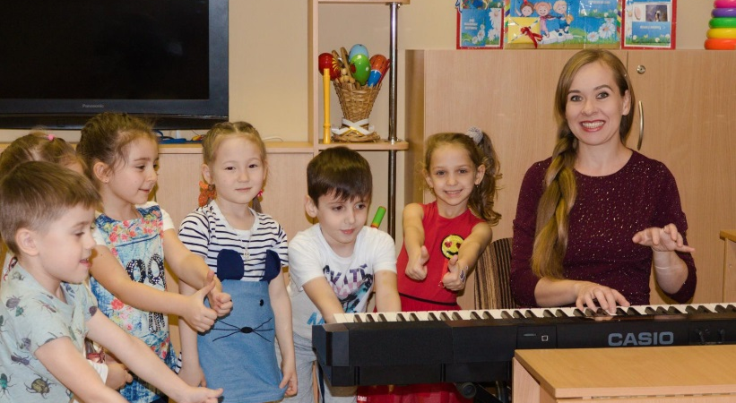
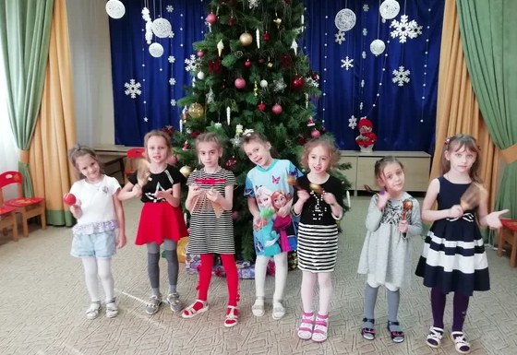
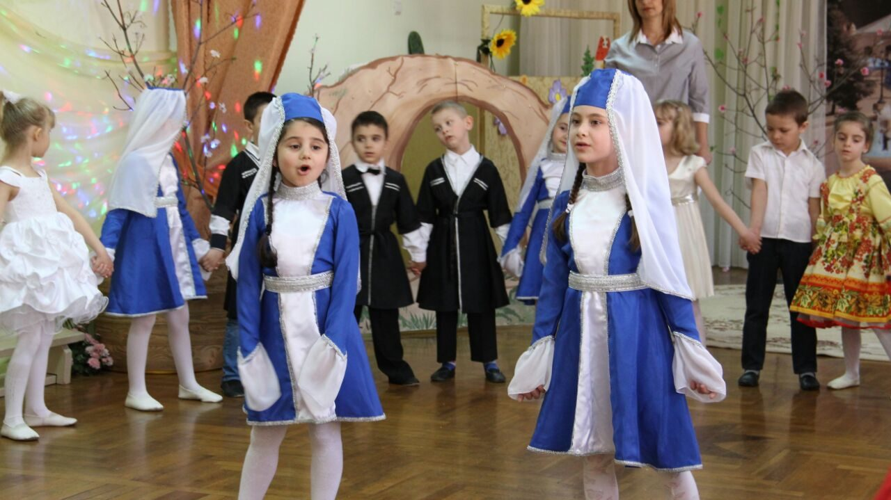
5. Практический этап №1 (Октябрь 2017 г- июнь 2018 г)
Реализация ООП ДОУ с детьми старшей гр. (12 чел) и подготовительной гр (14 чел) .
Работа кружка дополнительного образования «Музыкальный калейдоскоп» (26 чел)
Дети-герои Осенней сказки
Работа с музыкальными инструментами
Выступление на родительских собраниях
Совестное музицирование в шумовом оркестре
Праздник «Дружат дети всей земли»
Notes:
Дети с удовольствием стали исполнять роль ведущих героев на утренниках в младших группах, взаимодействуя с ведущим и поигрывая сказку как актёры. Особую роль я отвожу изучению казачьих традиций, игр и фольклора. Среди крупных мероприятий, проведенных на этом этапе, были: постановка мюзиклов «Сказка о глупом мышонке», фестиваль легенд Северного Кавказа, праздник «Дружат дети всей земли», казачий праздник Жаворонки, выступление воспитанников подготовительной к школе группы на городском празднике в честь дня города Ессентуки.

Slide 7
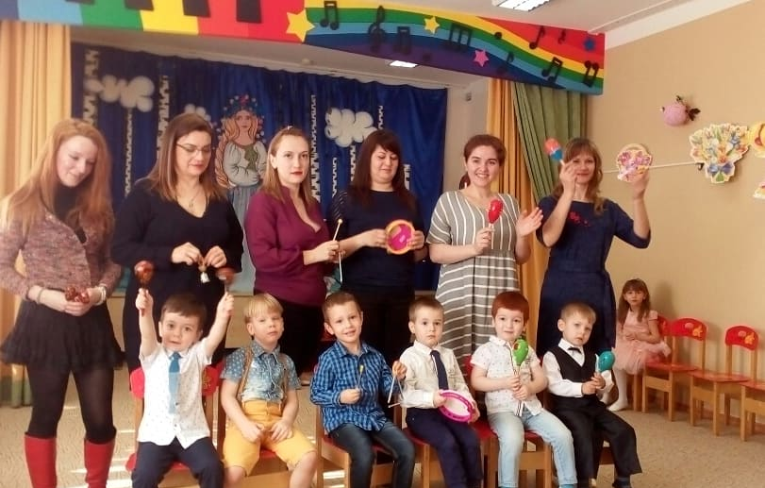
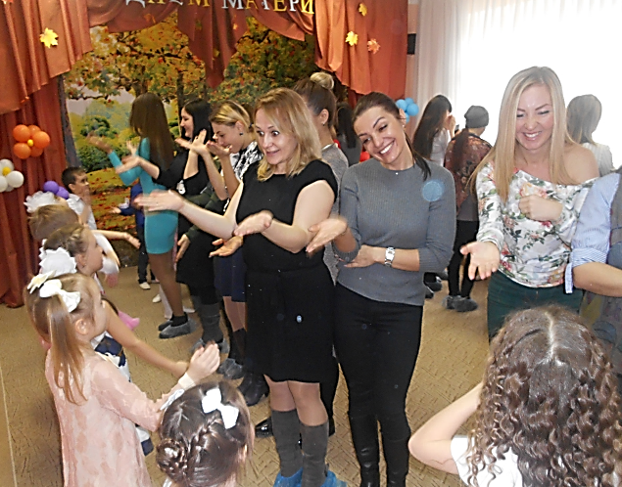
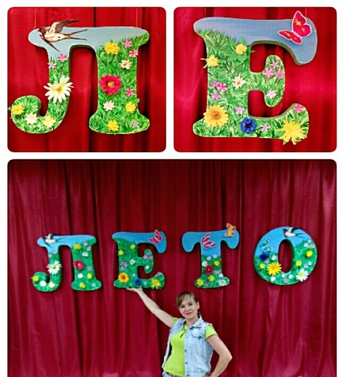
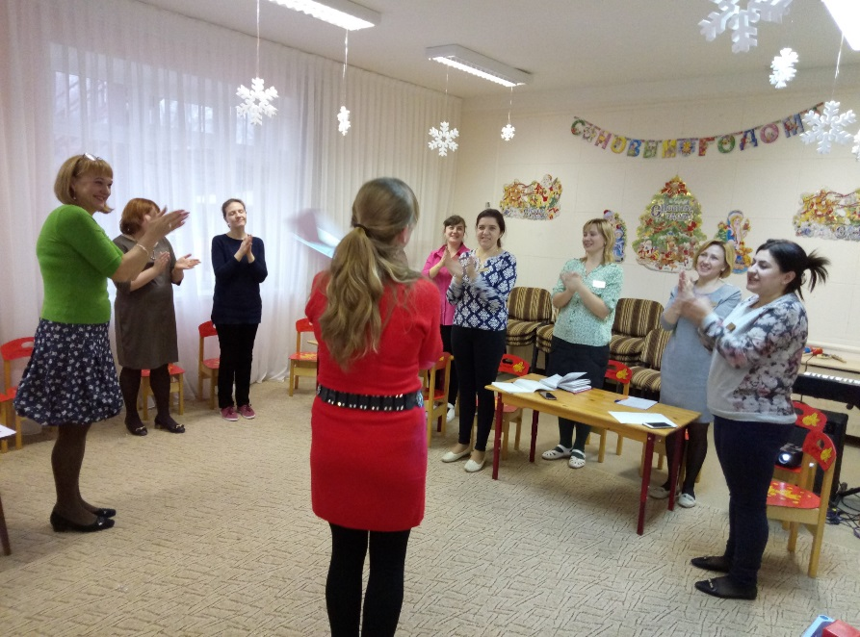
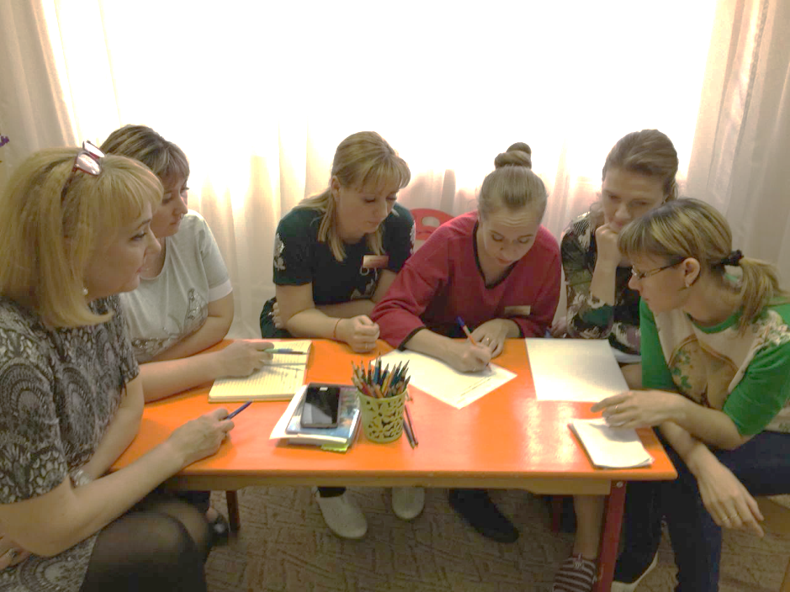
6. Практический этап №1 (Октябрь 2017 г- июнь 2018 г)
Мастер-класс «Приемы музыкального воспитания в семье»
Изготовление с родителями декораций
Мастер-класс с педагогами по использованию музыкально-ритмических упражнений
Notes:
Консультации и выступление на родительском собрании помогли убедить родителей в важности и доступности приемов развития своего ребёнка. Родители с удовольствием участвовали практикуме «Ребенок и музыка», в мастер-классах по игре в шумовом оркестре и в мастер-классе по созданию самодельных инструментов для домашнего мини-оркестра, который пользуется большим успехом. Вместе с родителями мы посещаем открытые концерты в Детской школе искусств г. Ессентуки. Родители выступают совместно с детьми на праздниках.
Для воспитателей мы организовали и провели мастер-классы «Классификация музыкальных игр», «Волшебный мир театрализованных игр», тренинг «Музыкотерапия как средство против эмоционального выгорания педагога».

Slide 8
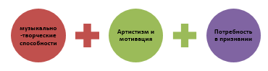
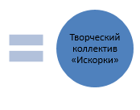

7. Итоговый этап (июль -август 2018г)
Начало проекта
Конец проекта
Начало проекта
Конец проекта
трудолюбие
трудолюбие
Notes:
Год пролетел интересно, насыщенно и незаметно, и подводя итоги, в диагностике уровней детского музыкального развития я увидела изменения. Применение большого количества разных приёмов и форм работы обеспечило высокую мотивацию познавательного интереса. Работа в парах, микро-группах и группах позволила научить детей проявлять инициативу, осознанно выбирать партнеров, поддерживать правила игры. Постоянная смена ролей и видов деятельности позволила развивать эмоциональную сферу. Повысился уровень внимания, памяти, у детей начала создаваться база для прочных музыкальных знаний и умений. Количество воспитанников с высоким уровнем музыкального развития увеличилось на 17% в старшей группе, и на 12% в подготовительной к школе группе. Трое моих выпускников поступили в музыкальную школу. Проект показал себя как результативный и успешный, поэтому я приняла решение продолжить работу кружка по программе «Музыкальный калейдоскоп» в новом учебном году.
Вместе с этим, среди детей, посещавших кружок «Музыкальный калейдоскоп» явно выделялись дети с высоким уровнем развития музыкальных способностей и устойчивой мотивацией к творческой деятельности, желанием реализовывать свой способности, и продолжить обучение музыке в будущем. Родители некоторых из этих воспитанников выразили желание поступать в музыкальную школу.

Slide 9
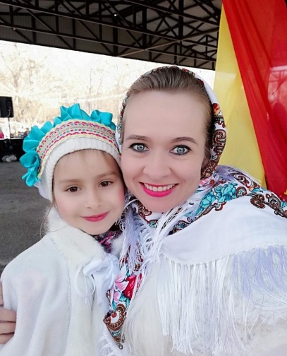
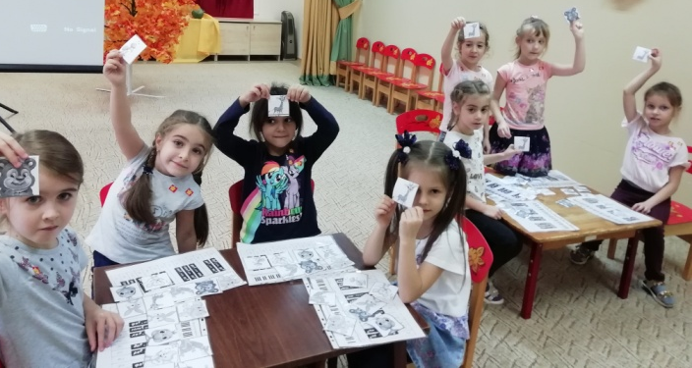
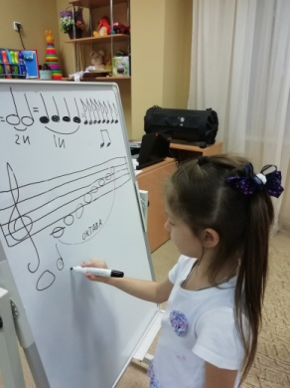
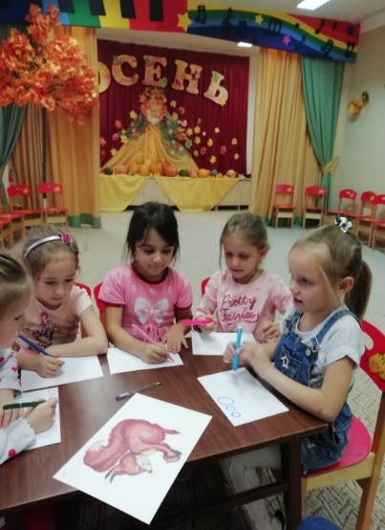
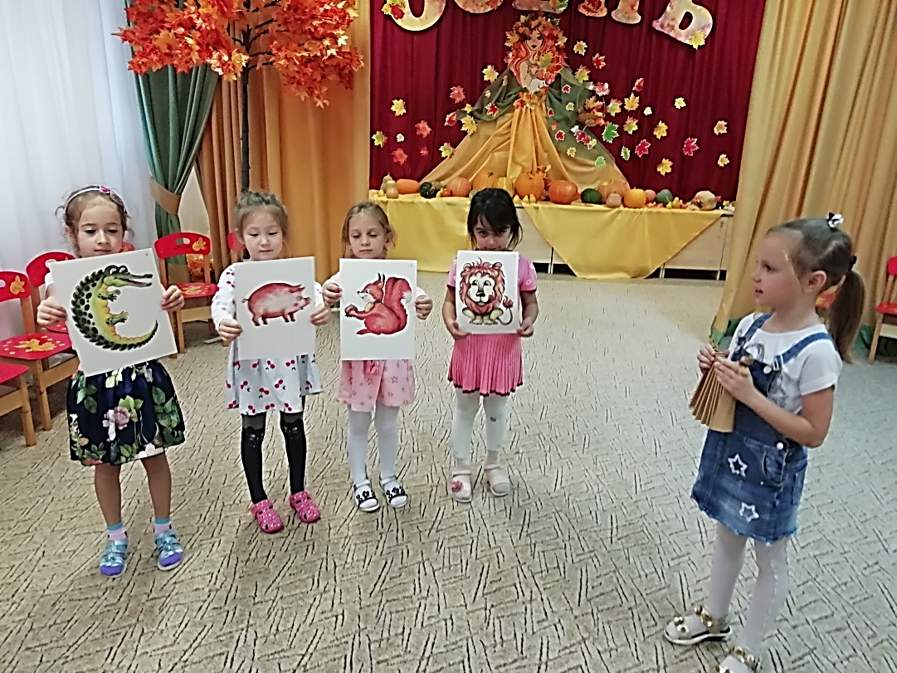
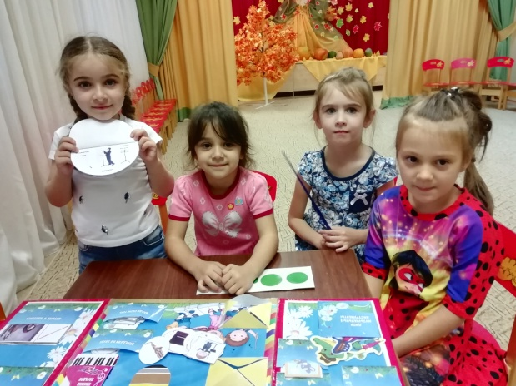
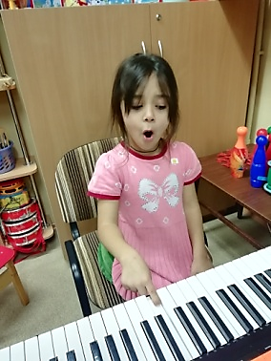
8. Перспектива
Реализация ООП ДОУ с детьми старшей и подготовительной групп.
Работа кружка дополнительного образования
«Музыкальный калейдоскоп» (26 чел)
Партнерство с ДШИ г. Ессентуки, Городским домом культуры,
Народным ансамблем «Казачья душа»
Творчески коллектив «Искорки» начал работу в сентябре 2018 года.
Notes:
Таким образом, перед мной обозначилась новая цель: объединить этих воспитанников в творческий коллектив «Искорка», реализовать их проявившийся творческий потенциал и подготовить к поступлению в музыкальную школу. «Искорки» начали свою работу, в коллективе 10 человек, мы только делаем первые шаги, мы учимся основам музыкальной грамотности, выполняем различные упражнения, развиваем моторику пальцев и кистей рук, учимся интонировать. В общем, планов у нас много! НО это уже перспектива нового проекта. Спасибо за внимание! Буду рада, если мой опыт Вам пригодится, уважаемые коллеги!

Slide 10
9. Список литературы по теме проекта
Список литературы по теме проекта:
Ветлугина Н.А. Музыкальное развитие ребенка. – М.: 1968.
Выготский Л. С. Воображение и творчество в детском развитии. – С.П.б.: Союз, 1997.
Ендовицкая Т. О развитии творческих способностей. — Дошкольное воспитание. — 1967 №12.
Казакова Т.Г. Детское творчество – мир ярких, удивительных образов //Дошкольное воспитание, 1993, № 4.
Михайлова М.А. Развитие музыкальных способностей детей. – Ярославль, 1997.
Радынова О.П. Музыкальное развитие детей. Учебное пособие. М.: 1997.
Теплов Б. М. Способности и одарённость. // Психология индивидуальных различий. Тексты. М. 1982,
Терентьева Н.А. Художественно-творческое развитие младших школьников на уроках музыки в процессе целостного восприятия различных видов искусства. – М. 1990.
Эльконин Д.Б. Психология музыкальной деятельности: Теория и практика. – М., 1995.
Юдина Е.И. Мой первый учебник по музыке и творчеству / Азбука музыкально-творческого саморазвития. – М. 1997.
Полученный
на конкурсе опыт
для меня бесценен!
трудолюбие

Slide 11
Слайд.. Каждый год из детского сада выпускаются в школу совершенно иные дети. Иное поколение. Мыслят быстрее, информации о фактах, событиях, понятиях – все больше… Удивляются все меньше. Меньше восхищаются и негодуют. Спокойны в однообразном круге интересов: компьютеры, приставки, Барби, машинки. Как разбудить в наших детях интерес к самим себе? Как объяснить им, что самое интересное скрыто в них самих, а не в игрушках и компьютерах?
Мы считаем, что музыкально-творческие способности есть у каждого человека. Важно не упустить момент для их развития. Опыт работы за несколько последних лет показал, что в детях по разному сочетаются яркость музыкальных способностей и сила мотивации.
Перед коллективом встал вопрос поиска путей развития музыкально-творческих способностей дошкольников, ведь они позволяют ребёнку, сталкиваясь с неизвестными ситуациями и с переменами, осознанно с ними справляться.
Дети постоянно требуют особого внимания родителей, воспитателей и учителей. Но у окружающих взрослых порой не хватает времени. А мы с вами понимаем, что забота о развитии творческих способностей детей сегодня — забота о развитии науки, культуры и социальной жизни общества завтра.
Слайд. Эти наблюдения и размышления легли в основу педагогического проекта по развитию музыкально-творческих способностей дошкольников. С Целью и задачами проекта вы можете ознакомиться в презентации. В процессе реализации задач проекта, через систему разнообразных методов и форм работы, каждый ребёнок сможет творчески реализовать свою индивидуальность. Участниками проекта стали дети, родители и педагоги ДОУ. Срок реализации проекта - 1 год.
Слайд. Проанализировала уровень развития музыкальны способностей детей, возможность взаимодействия с коллегами и родителями, музыкальный руководитель сделала следующие выводы: Не каждый родитель смог объяснить, какую музыку и как часто в семье слушают с ребёнком. Каждый с уверенностью заявил, что его ребёнок активно двигается под музыку, но при конкретизации вопроса «Передается ли в его движениях ритм, темп и характер музыки» многие родители сомневались в ответе. Что касается пения, здесь однозначно обозначилась проблема: дети стесняются пробовать воспроизводить песенные отрывки, у многих присутствует неуверенность в себе, что говорит об отсутствии элементарных музыкальных навыков.
В своей работе воспитатели групп часто используют музыкальный материал, но анализ анкет показал, что у них есть трудности с его подбором при планировании работы. К тому же воспитатели отметили, что лишь немногие дети используют движения, разученные на музыкальных занятиях, в своих играх, и чем старше становятся, тем менее активно используют зону самостоятельной музыкальной деятельности.
По итогам диагностике по методике Анатолия Николаевича Лутошина, среди детей старшей и подготовительной групп, выделились следующие типы, отличающихся особенностями художественного восприятия. Это Фантазеры, мечтатели, рационализаторы и потребители. Каждая из этих групп имеет свои особенности. Наиболее часто встречающейся тип – к сожалению – это потребители. Нам бы, в совершенстве, хотелось бы видеть в наших детях рациональных фантазеров.
Слайд . В ходе реализации практического этапа проекта, музыкальный руководитель помимо работы по своей рабочей программе, вела кружок «Музыкальный калейдоскоп», куда включила всех желающих детей старшей и подготовительной группы, с согласия родителей. Всего 26 воспитанников.

Slide 12
На занятиях дети слушали музыкальные отрывки и учились определять и выражать эмоциональную окраску, драматизировали и оркестровали отрывки музыкальных и художественных произведений, участвовали в двигательных импровизациях и разучивали элементы различных танцев, развивали внимание посредством игр-мемори и шумового оркестра , логических дидактических игр в из музыкальных лепбуков.
Слайд. Дети с удовольствием стали исполнять роль ведущих героев на утренниках в младших группах, взаимодействуя с ведущим и поигрывая сказку как актёры. Особая роль отводилась изучению казачьих традиций, игр и фольклора. Среди крупных мероприятий, проведенных на этом этапе, были: постановка мюзиклов «Сказка о глупом мышонке», фестиваль легенд Северного Кавказа, праздник «Дружат дети всей земли», казачий праздник Жаворонки, выступление воспитанников подготовительной к школе группы на городском празднике в честь дня города Ессентуки.
Слайд . Консультации и выступление музыкального руководителя на родительском собрании помогли убедить родителей в важности и доступности приемов развития своего ребёнка. Родители с удовольствием участвовали практикуме «Ребенок и музыка», в мастер-классах по игре в шумовом оркестре и в мастер-классе по созданию самодельных инструментов для домашнего мини-оркестра, который пользуется большим успехом. Вместе с родителями мы посещаем открытые концерты в Детской школе искусств г. Ессентуки. Родители выступают совместно с детьми на праздниках. Для воспитателей мы организовали и провели мастер-классы «Классификация музыкальных игр», «Волшебный мир театрализованных игр», тренинг «Музыкотерапия как средство против эмоционального выгорания педагога».
Слайд . Год пролетел интересно, насыщенно и незаметно, и подводя итоги, в диагностике уровней детского музыкального развития мы увидели изменения. Применение большого количества разных приёмов и форм работы обеспечило высокую мотивацию познавательного интереса. Работа в парах, микро-группах и группах позволила научить детей проявлять инициативу, осознанно выбирать партнеров, поддерживать правила игры. Постоянная смена ролей и видов деятельности позволила развивать эмоциональную сферу. Повысился уровень внимания, памяти, у детей начала создаваться база для прочных музыкальных знаний и умений. Количество воспитанников с высоким уровнем музыкального развития увеличилось на 17% в старшей группе, и на 12% в подготовительной к школе группе. Трое наших выпускников поступили в музыкальную школу. Проект показал себя как результативный и успешный, поэтому было принято решение продолжить работу кружка по программе «Музыкальный калейдоскоп» в новом учебном году.
Вместе с этим, среди детей, посещавших кружок «Музыкальный калейдоскоп» явно выделялись дети с высоким уровнем развития музыкальных способностей и устойчивой мотивацией к творческой деятельности, желанием реализовывать свой способности, и продолжить обучение музыке в будущем. Родители некоторых из этих воспитанников выразили желание поступать в музыкальную школу.
Слайд. Таким образом, перед коллективом обозначилась новая цель: объединить этих воспитанников в творческий коллектив «Искорка», реализовать их проявившийся творческий потенциал и подготовить к поступлению в музыкальную школу. Музыкальный руководитель с энтузиазмом приняла эту идею, и «Искорки» начали свою работу, в коллективе 10 человек. Они только делают первые шаги, мы учимся основам музыкальной грамотности, выполняем различные упражнения, развиваем моторику пальцев и кистей рук, учимся интонировать. В общем, планов у нас много! НО это уже перспектива нового проекта. Спасибо за внимание! Надеемся, наш опыт будет полезен Вам!

